Slide 1
Hash function
( FUNGSI HASH )
Kelompok 7

Slide 2

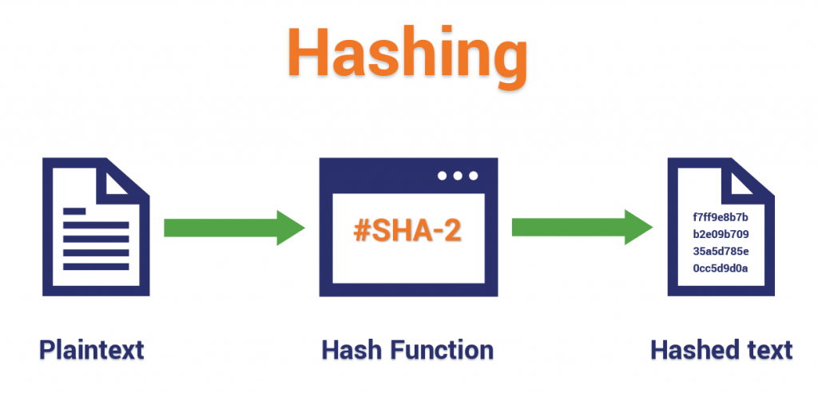
Hash Function
Fungsi matematika yang di gunakan untuk memaping data dengan ukuran yang berubah ubah ke dalam ukuran yang tetap
Output
(hash value)

Slide 3


Arbitrary length
fungsi hash SHA1
nilai hash ( hash value ) dari proses hasing menghasil kan gabungan angka karakter (alphanumric) dengan panjang yang sama (fixed) tergantung dari fungsi hash yang di gunakan .
Terdapat berbagai hash function diataranya md5, md4, sha, dan sebagainya

Slide 4
Untuk apa Fungsi Hash ini ?
memastikan keaslian data
mendeteksi perubahan data
verifikasi dan simpan kata sandi dengan aman

Slide 5
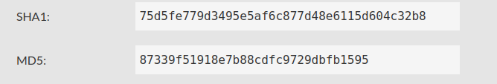
Memastikan keaslian data
Hash di gunakan untuk memastikan bahwa data (file,gambar, text) aman dari perubahan yang di lakukan oleh pihak ketiga, contoh nya saat mendawnload file.
source : sourceforge.com

Slide 6
Mendeteksi perubahan data
dengan sedikit saja perubahan makan nilai hash akan berubah
Meet me at campus =
cdc7a563085a4baf6280c68749ea9dc11601a32f
Meet me at cempus =
9f78776949f1e155ee8efce51e2087eb44a399ef

Slide 7
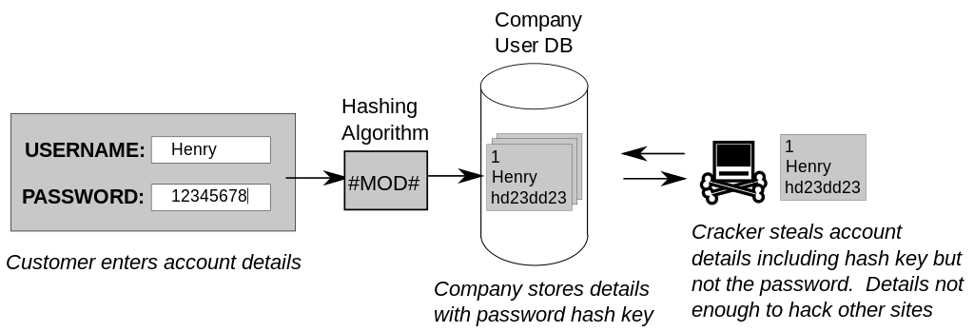
verifikasi dan simpan kata sandi dengan aman
kata sandi yang di simpan di database adalah hash

Slide 8
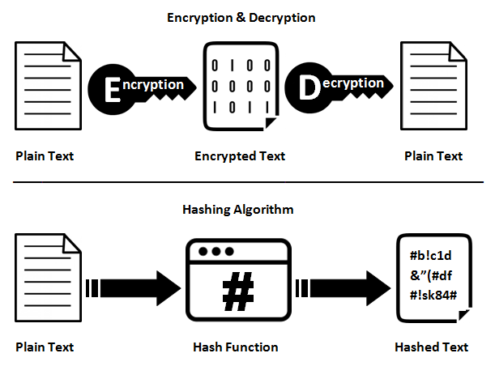


hash sama dengan enkripsi ?

Slide 9
Penggunaan yang berbeda
hash
enkripsi
store and verify password
integrity data
and more
end to end encryption
protect traffic
and more

Slide 10
Terima kasih

